Slide 1
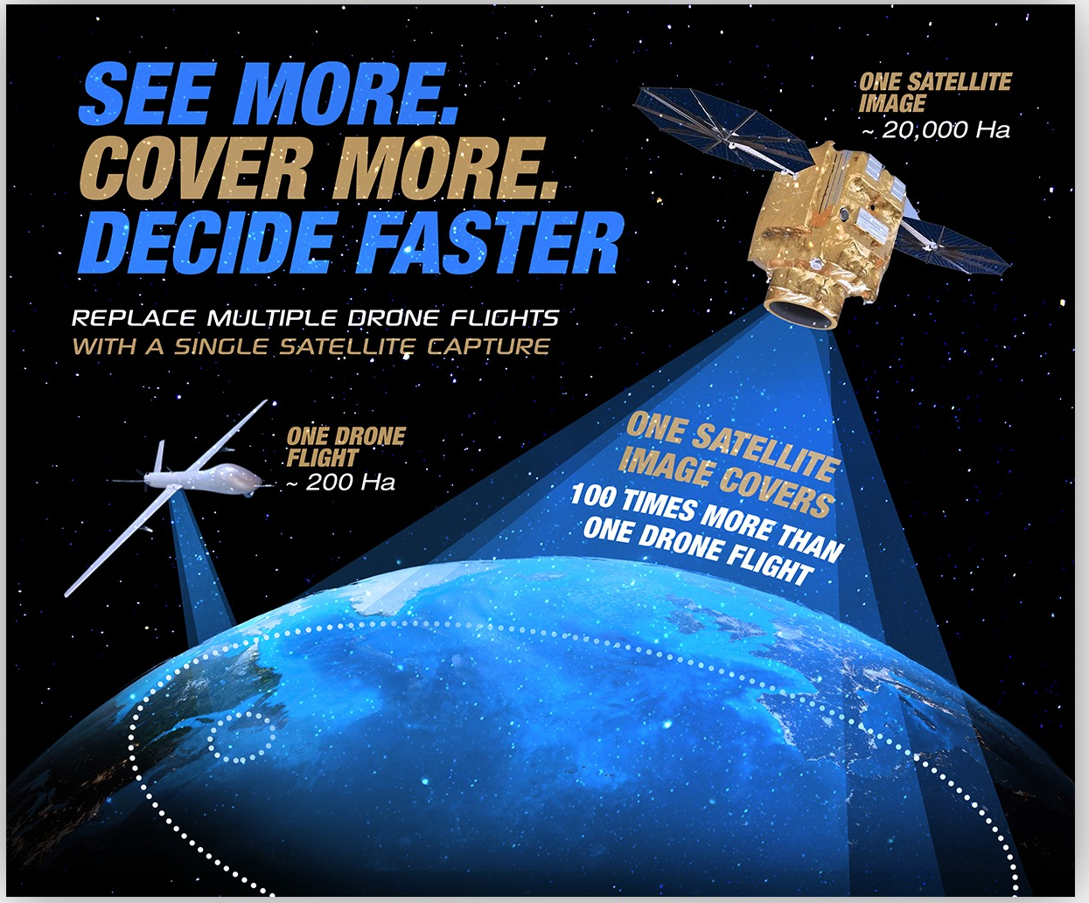
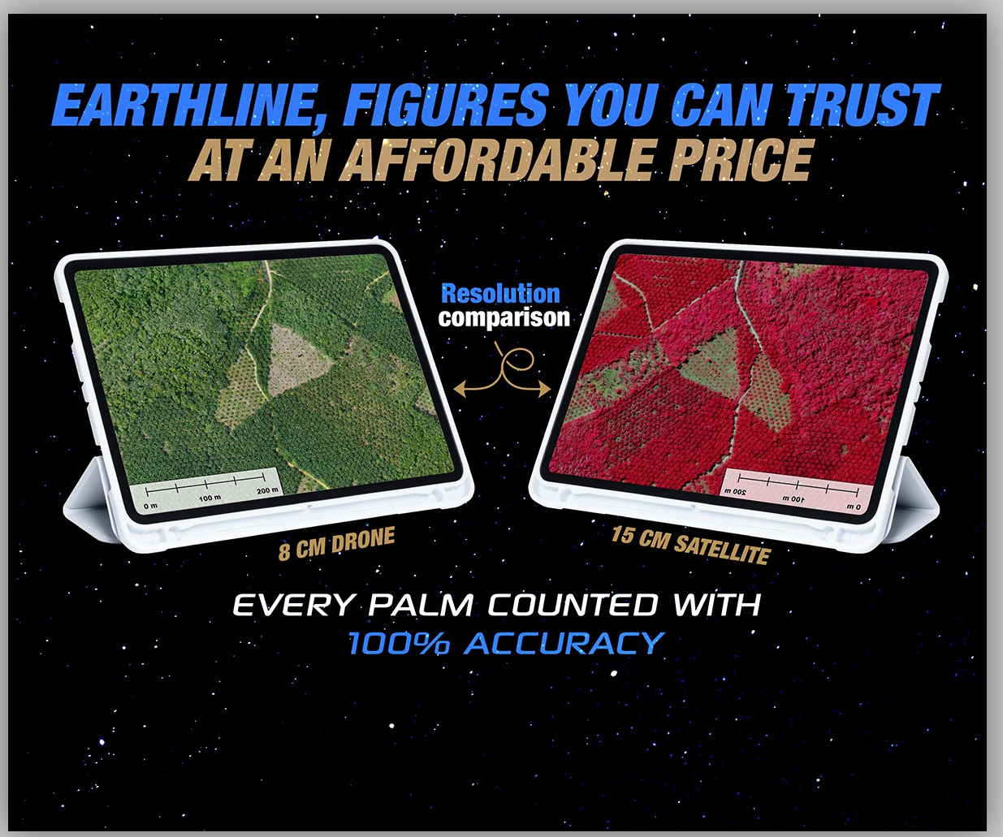
PLEIADES NEO DARI AIRBUS
EARTHLINE, SPH YANG TERPERCAYA
DENGAN HARGA TERJANGKAU
MENGGANTI BANYAK PENERBANGAN DRONE
PERBANDINGAN
DENGAN SATU LEMBAR CITRA SATELIT
SATU CITRA SATELIT MENCAKUP
RESOLUSI
SATU PENERBANGAN
DRONE
100 X LIPAT LEBIH LUAS DARI 1 PENERBANGAN DRONE
100% BEBAS AWAN
8CM FOTO DRONE
15CM CITRA SATELIT
SETIAP SAWIT TERHITUNG
DENGAN AKURASI 100%

